Slide 1



Ⅲ. 화학 변화의 자발성
03. 엔트로피
사이음 저
본 수업 자료에 사용된 일부 이미지는 생성형 AI 기술을 활용하여 제작되었습니다.
© 2026. @sci_eum. All rights reserved.
Notes:
3-03 엔트로피 · 대표 시안. 전체 계획 실제 1/15장.
사용자 요청으로 핑크 배경과 기체법칙 실험 소품을 엔트로피 요소로 수정했다. 등록 네 학생을 참조한 생성 편집본. 혼합 입자 모형·녹는 얼음·방향제는 개념적 도입용이다.
출처: 등록 원본 cover-original.png 기반 image_gen 편집. 생성 프롬프트와 검토 기록 assets/generated/cover-entropy-green-v04.md.
디자인 근거: brief.md 사용자 직접 수정본40장과 장별 source-adoption. 등록 원본 캐릭터는 재생성하지 않음. 과학 원본식은 교과서 크롭. 전체 PPT가 아니며 디자인 확인 전 검토본.

Slide 2


Part 0 동기 유발
01
방향제와 확산
향기는 왜 방 안에 퍼질까?
옷장에 넣어 둔 고체 방향제는 시간이 지나면 어떻게 될까?
퍼져 나간 방향제 입자가
저절로 다시 한곳에
모일 수 있을까?
© 2026. @sci_eum. All rights reserved.
Notes:
3-03 엔트로피 · 대표 시안. 전체 계획 실제 2/15장.
검정·초록 대표 검토본. 교과서 사진 없음. 등록 학생 기반 기존 생성본을 종횡비 그대로 배치. 캐릭터와 배경 그라데이션 분리.
출처: 천재 물질과 에너지90; 생성 자산 hook-student-original-ratio.png; 배치 R04 PDF12.
디자인 근거: brief.md 사용자 직접 수정본40장과 장별 source-adoption. 등록 원본 캐릭터는 재생성하지 않음. 과학 원본식은 교과서 크롭. 전체 PPT가 아니며 디자인 확인 전 검토본.

Slide 3
수업 목차
Part 1
Part 2
엔트로피의 의미
엔트로피 변화
© 2026. @sci_eum. All rights reserved.
Notes:
3-03 엔트로피 · 대표 시안. 전체 계획 실제 3/15장.
엔트로피의 뜻과 물질 상태를 먼저 살피고, 상태 변화·기체 분자 수·혼합에 따른 변화를 해석한다.
출처: 천재90~91; R04 PDF3 목차 윤곽과 좁은 간격.
디자인 근거: brief.md 사용자 직접 수정본40장과 장별 source-adoption. 등록 원본 캐릭터는 재생성하지 않음. 과학 원본식은 교과서 크롭. 전체 PPT가 아니며 디자인 확인 전 검토본.

Slide 4
학습 목표
1
엔트로피의 의미를 물질의 상태와 연결해 설명한다.
2
상태 변화와 기체 분자 수로 엔트로피 변화를 판단한다.
3
기체가 섞일 때의 변화를 입자 모형으로 설명한다.
© 2026. @sci_eum. All rights reserved.
Notes:
3-03 엔트로피 · 대표 시안. 전체 계획 실제 4/15장.
정량 통계 계산이나 반응의 자발성 판정으로 확장하지 않고 엔트로피의 정성적 의미와 변화에 집중한다.
출처: 천재90~91; 지도서116; 완자2022 138~139의 엔트로피 관련 항목.
디자인 근거: brief.md 사용자 직접 수정본40장과 장별 source-adoption. 등록 원본 캐릭터는 재생성하지 않음. 과학 원본식은 교과서 크롭. 전체 PPT가 아니며 디자인 확인 전 검토본.

Slide 5
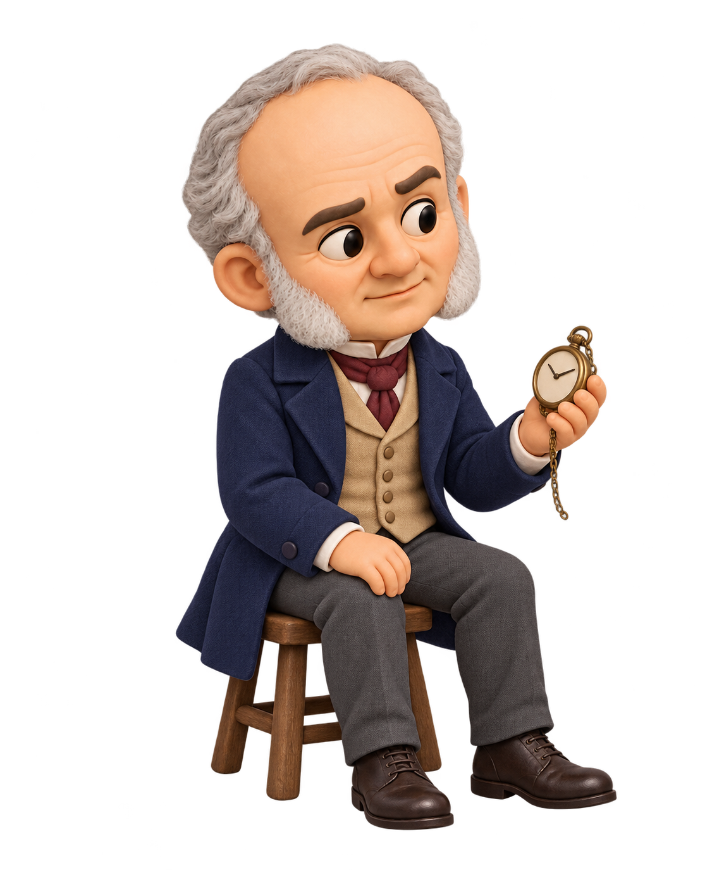
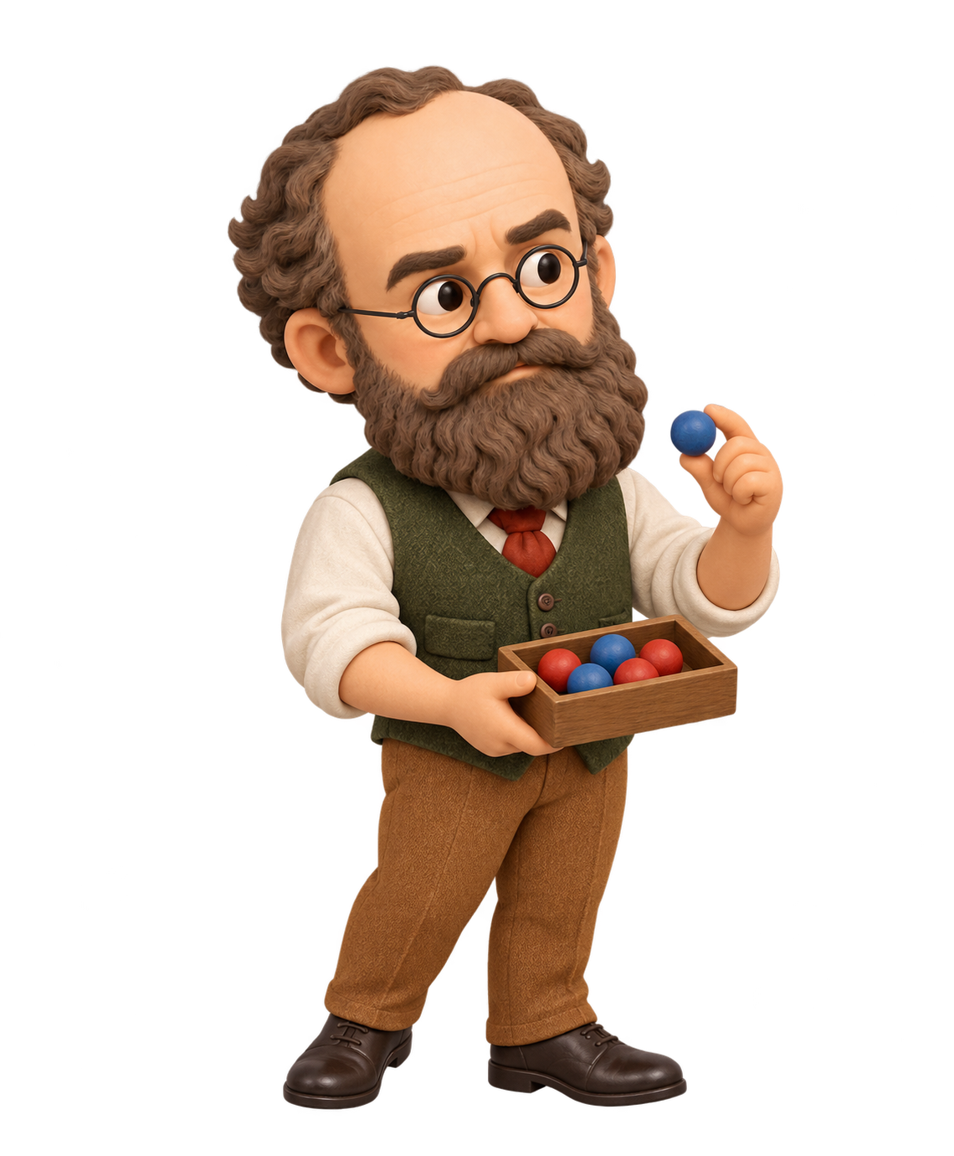
Part 1 엔트로피의 의미
01
엔트로피
엔트로피
엔트로피는 무질서도를 나타내는 척도이며, 기호는 S이다.
무질서도가 클수록 엔트로피가 크다.
클라우지우스
볼츠만
엔트로피 개념 도입
엔트로피의 통계적 해석
© 2026. @sci_eum. All rights reserved.
Notes:
3-03 엔트로피 · 대표 시안. 전체 계획 실제 6/15장.
단일 정의를 유지하고 기존 과학자 v02 자산 두 개를 재사용. 통계식이나 추가 계산은 도입하지 않음.
출처: 천재90; W22 138; assets/scientists/manifest.json; brief 수정8·15쪽.
디자인 근거: brief.md 사용자 직접 수정본40장과 장별 source-adoption. 등록 원본 캐릭터는 재생성하지 않음. 과학 원본식은 교과서 크롭. 전체 PPT가 아니며 디자인 확인 전 검토본.

Slide 6

Part 1 엔트로피의 의미
01
엔트로피
물질의 상태와 엔트로피
같은 물질은 일반적으로 고체, 액체, 기체 순으로 엔트로피가 커진다.
고체
액체
기체
© 2026. @sci_eum. All rights reserved.
Notes:
3-03 엔트로피 · 대표 시안. 전체 계획 실제 7/15장.
얼음·물·수증기의 입자 배열과 운동의 차이를 비교한다. 물질의 종류가 같은 비교임을 강조한다.
출처: 천재 물질과 에너지90 그림Ⅲ-10; assets/crop-records.json; 3-01 사용자 수정36.
디자인 근거: brief.md 사용자 직접 수정본40장과 장별 source-adoption. 등록 원본 캐릭터는 재생성하지 않음. 과학 원본식은 교과서 크롭. 전체 PPT가 아니며 디자인 확인 전 검토본.

Slide 7

Part 2 엔트로피 변화
01
엔트로피 변화
상태가 변할 때
융해와 기화에서는 엔트로피가 증가하고, 역과정에서는 감소한다.
증가하는 변화
감소하는 변화
융해 · 기화
응고 · 액화
© 2026. @sci_eum. All rights reserved.
Notes:
3-03 엔트로피 · 대표 시안. 전체 계획 실제 10/15장.
두 화살표 방향을 읽고 고체에서 액체, 액체에서 기체로 갈 때의 엔트로피 변화를 설명한다. 과학 도식 내부 부등식은 원본 그대로 유지한다.
출처: 천재91 그림Ⅲ-11; 지도서116; 3-01 사용자 수정22 그림 직접 해석.
디자인 근거: brief.md 사용자 직접 수정본40장과 장별 source-adoption. 등록 원본 캐릭터는 재생성하지 않음. 과학 원본식은 교과서 크롭. 전체 PPT가 아니며 디자인 확인 전 검토본.

Slide 8

Part 2 엔트로피 변화
01
엔트로피 변화
기체가 섞이면
분자 수가 같아도 두 기체가 섞이면 엔트로피가 증가한다.
변하지 않는 것
기체 분자의 전체 수
달라지는 것
두 기체가 차지하는 공간
두 종류의 입자가 전체 공간에 섞여 퍼진다.
© 2026. @sci_eum. All rights reserved.
Notes:
3-03 엔트로피 · 대표 시안. 전체 계획 실제 12/15장.
위 그림에서 분리된 두 종류의 기체를 확인하고 아래 그림에서 혼합을 찾는다. 각 색 입자 수가 같음을 먼저 확인한다.
출처: 천재 물질과 에너지91 그림Ⅲ-13; R04 PDF27 자료·해석 대응, R05 PDF31 비교 설명.
디자인 근거: brief.md 사용자 직접 수정본40장과 장별 source-adoption. 등록 원본 캐릭터는 재생성하지 않음. 과학 원본식은 교과서 크롭. 전체 PPT가 아니며 디자인 확인 전 검토본.

Slide 9
Part 2 엔트로피 변화
01
엔트로피 변화
엔트로피 변화 소정리
상태, 기체 분자 수, 혼합 여부를 근거로 변화 방향을 판단한다.
판단 근거 | 주어진 변화 | 엔트로피 변화
상태 변화 | 고체에서 액체, 액체에서 기체로 | 증가
기체 분자 수 | 암모니아 합성에서 감소 | 감소
기체의 혼합 | 두 종류의 기체가 섞임 | 증가
비교하는 물질과 변화의 조건을 먼저 확인한다.
© 2026. @sci_eum. All rights reserved.
Notes:
3-03 엔트로피 · 대표 시안. 전체 계획 실제 14/15장.
세 판단 근거를 배운 뒤 바로 회수한다. 기체 분자 수의 변화가 없는 혼합에서도 엔트로피가 증가하는 점을 구분한다. 이 표는 다음 단원의 자발성 판단 소정리와 별개다.
출처: 천재90~91 그림Ⅲ-10~13; R05 PDF32 비교표 구조.
디자인 근거: brief.md 사용자 직접 수정본40장과 장별 source-adoption. 등록 원본 캐릭터는 재생성하지 않음. 과학 원본식은 교과서 크롭. 전체 PPT가 아니며 디자인 확인 전 검토본.

Slide 10
Part 2 엔트로피 변화
02
설명으로 확인
향기가 퍼지는 까닭을 설명하자
방향제에서 나온 입자가 공기 중에 퍼져 섞이는 과정을 생각해 보자.
입자의 분포
처음과 나중에 입자가 차지하는 공간은 어떻게 달라질까?
엔트로피 변화
입자가 공기 중에 섞일 때 엔트로피는 어떻게 변할까?
판단 근거
입자 모형의 어떤 차이를 근거로 설명할 수 있을까?
© 2026. @sci_eum. All rights reserved.
Notes:
3-03 엔트로피 · 대표 시안. 전체 계획 실제 15/15장.
처음에는 가까운 곳에 있던 입자가 공기 중의 넓은 공간에 퍼져 섞인다. 이 혼합 과정에서 엔트로피가 증가함을 설명하게 한다. 전체 엔트로피나 열 출입으로 자발성을 판정하는 내용은 다음 단원에 둔다.
출처: 천재90 도입·91 혼합; R04 PDF25 표제·설명 짝, 사용자 수정본40 설명 과제.
디자인 근거: brief.md 사용자 직접 수정본40장과 장별 source-adoption. 등록 원본 캐릭터는 재생성하지 않음. 과학 원본식은 교과서 크롭. 전체 PPT가 아니며 디자인 확인 전 검토본.

